Slide 1
JURUSAN PERENCANAAN WILAYAH DAN KOTA
FAKULTAS TEKNIK
UNIVERSITAS INDONUSA ESA UNGGUL
Kuliah ke-9
TEORI LOKASI (PLACE THEORY)
DAN KEDUDUKANNYA DALAM PERENCANAAN WILAYAH DAN KOTA

Slide 2
TEORI LOKASI (PLACE THEORY)

Slide 3
1. LEGIBILLITY (KEJELASAN)

Slide 4
2. IDENTITAS DAN SUSUNAN

Slide 6
MODEL PEMUSATAN BURGESS DAN MODEL SEKTOR HOYT

Slide 7
MODEL STRUKTUR URBAN MANN DAN
MODEL MULTI-PUSAT ULLMAN-HARIS

Slide 8
MODEL NILAI SEWA DAN MODEL LAIN

Slide 9
3. IMAGEABILITY

Slide 10
IMAGE – ELEMEN PEMBENTUK KOTA

Slide 11
ELEMEN PEMBENTUK KOTA (1)

Slide 12
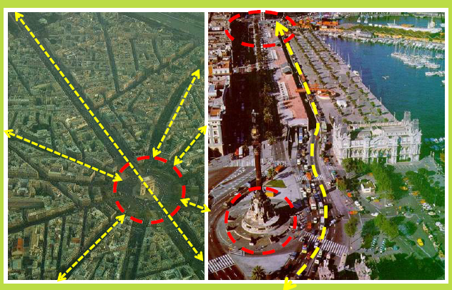
CONTOH PATHS

Slide 13
ELEMEN PEMBENTUK KOTA (2)

Slide 14
ELEMEN PEMBENTUK KOTA (3)

Slide 15
ELEMEN PEMBENTUK KOTA (4)

Slide 16
ELEMEN PEMBENTUK KOTA (5)

Slide 17
4. VISUAL AND SYMBOL CONECTION

Slide 18
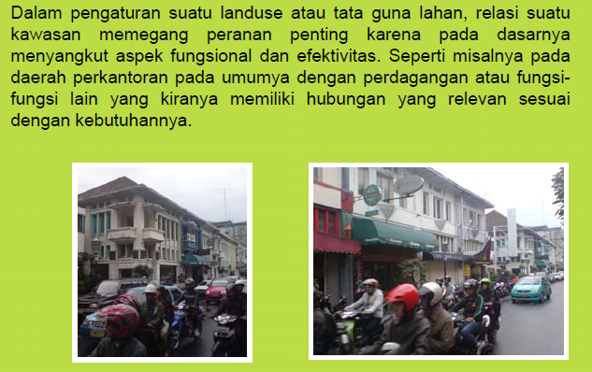
VISUAL AND SYMBOL CONECTION (1)

Slide 19
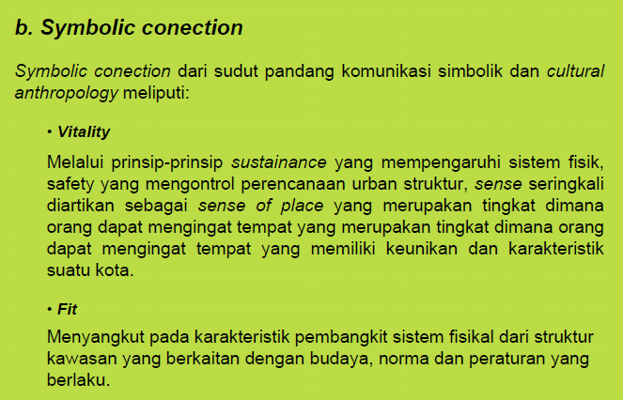
VISUAL AND SYMBOL CONECTION (2)

Slide 20
CONTOH KOTA ATHENA

Slide 21
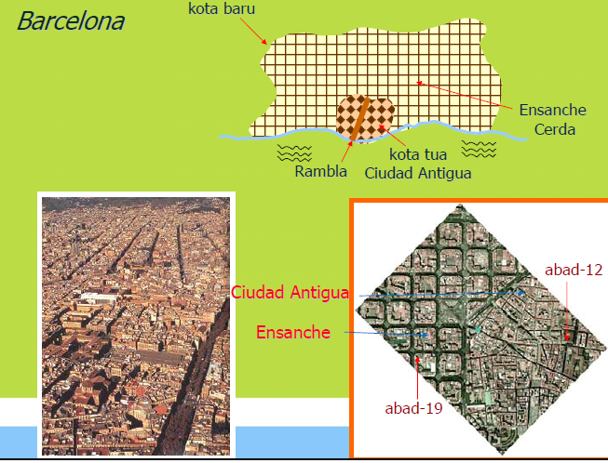
CONTOH KOTA BARSELONA

Slide 22
TUGAS -3 (TUGAS BESAR/KELOMPOK)
TUGAS BESAR (KELOMPOK)
Tugas besar (kelompok) ini terdiri dari 3-4 orang dengan Tema:
Analisis Penentuan Lokasi Kegiatan Industri, Komersial (retail), Wisata, dll.
Hasilnya akan dipresentasikan oleh masing-masing kelompok di akhir perkuliahan (Kuliah ke-15)

Slide 23
sekian

